Slide 1

实验1:线性方程组求解
报告人：钟昊天
Notes:
汇报15分钟，提问10分钟

Slide 2

01
高斯消元法基本过程
02
高斯消元法求逆
目录
03
高斯列主元消去法
CONTENT

Slide 3


高斯消元法基本过程
已知向量 $x,b∈ℝ^{4×4}$，矩阵$A∈ℝ^{4×4}$，线性方程组 $Ax=b$，其中：
行乘数
$第i行-第k行×m_{ik}，$则
写成增广矩阵
Notes:
点与点之间的连线不能交叉
每个点最多都链接5个点

Slide 4
高斯消元法基本过程
消去过程
Notes:
点与点之间的连线不能交叉
每个点最多都链接5个点

Slide 5
高斯消元法基本过程
Notes:
点与点之间的连线不能交叉
每个点最多都链接5个点

Slide 6
高斯消元法基本过程
Notes:
点与点之间的连线不能交叉
每个点最多都链接5个点

Slide 7
高斯消元法基本过程
Notes:
点与点之间的连线不能交叉
每个点最多都链接5个点

Slide 8
高斯消元法基本过程
Notes:
点与点之间的连线不能交叉
每个点最多都链接5个点

Slide 9
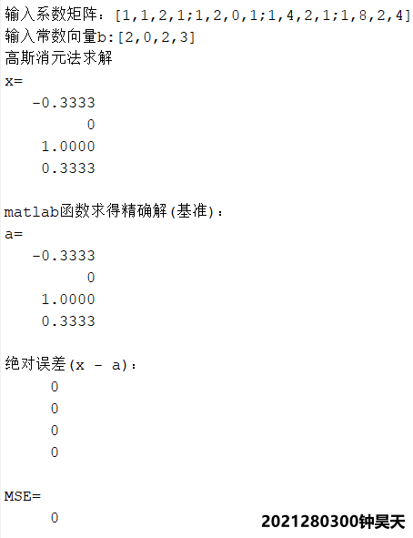
高斯消元法基本过程
Notes:
点与点之间的连线不能交叉
每个点最多都链接5个点

Slide 10
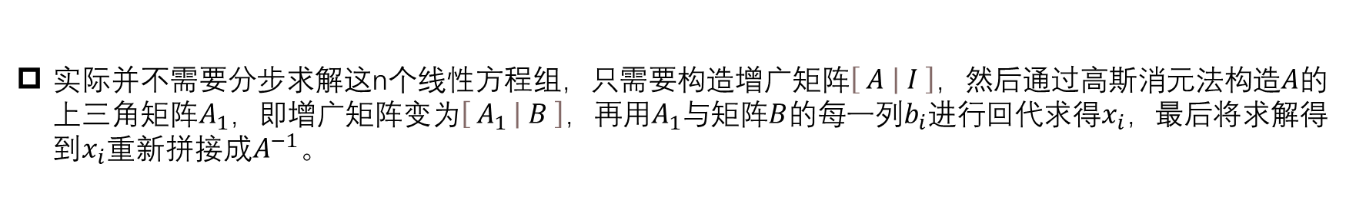
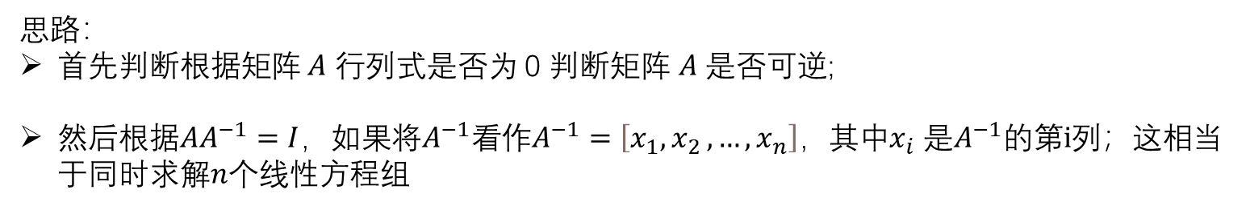
高斯消元法求逆
思路：
首先判断根据矩阵 $A$ 行列式是否为 0 判断矩阵 𝐴 是否可逆;
然后根据$AA^{−1}=I$，如果将$A^{−1}$看作$A^{−1}=\left[x_{1},x_{2 },…,x_{n}\right]$，其中$x_{i}$ 是$A^{−1}$的第$ⅈ$列；这相当于同时求解$n$个线性方程组
其中$e_{i}$表示大小为$n$的第$ⅈ$个元素为1的单位向量。最后将求解得到$x_{i}$重新拼接成$A^{−1}$ 。
实际并不需要分步求解这n个线性方程组，只需要构造增广矩阵$\left[\left. A \right| I \right]$，然后通过高斯消元法构造$A$的上三角矩阵$A_{1}$，即增广矩阵变为$\left[\left.{ A}_{1 }\right| B \right]$，再用$A_{1}$与矩阵$B$的每一列$b_{i}$进行回代求得$x_{i}$，最后将求解得到$x_{i}$重新拼接成$A^{−1}$。
Notes:
点与点之间的连线不能交叉
每个点最多都链接5个点

Slide 11
高斯消元法求逆
思路：
首先判断根据矩阵 $A$ 行列式是否为 0 判断矩阵 𝐴 是否可逆;
然后根据$AA^{−1}=I$，如果将$A^{−1}$看作$A^{−1}=\left[x_{1},x_{2 },…,x_{n}\right]$，其中$x_{i}$ 是$A^{−1}$的第$ⅈ$列；这相当于同时求解$n$个线性方程组
其中$e_{i}$表示大小为$n$的第$ⅈ$个元素为1的单位向量。最后将求解得到$x_{i}$重新拼接成$A^{−1}$ 。
实际并不需要分步求解这n个线性方程组，只需要构造增广矩阵$\left[\left. A \right| I \right]$，然后通过高斯消元法构造$A$的上三角矩阵$A_{1}$，即增广矩阵变为$\left[\left.{ A}_{1 }\right| B \right]$，再用$A_{1}$与矩阵$B$的每一列$b_{i}$进行回代求得$x_{i}$，最后将求解得到$x_{i}$重新拼接成$A^{−1}$。
Notes:
点与点之间的连线不能交叉
每个点最多都链接5个点

Slide 12
高斯消元法求逆
思路：
首先判断根据矩阵 $A$ 行列式是否为 0 判断矩阵 𝐴 是否可逆;
然后根据$AA^{−1}=I$，如果将$A^{−1}$看作$A^{−1}=\left[x_{1},x_{2 },…,x_{n}\right]$，其中$x_{i}$ 是$A^{−1}$的第$ⅈ$列；这相当于同时求解$n$个线性方程组
其中$e_{i}$表示大小为$n$的第$ⅈ$个元素为1的单位向量。最后将求解得到$x_{i}$重新拼接成$A^{−1}$ 。
实际并不需要分步求解这n个线性方程组，只需要构造增广矩阵$\left[\left. A \right| I \right]$，然后通过高斯消元法构造$A$的上三角矩阵$A_{1}$，即增广矩阵变为$\left[\left.{ A}_{1 }\right| B \right]$，再用$A_{1}$与矩阵$B$的每一列$b_{i}$进行回代求得$x_{i}$，最后将求解得到$x_{i}$重新拼接成$A^{−1}$。
Notes:
点与点之间的连线不能交叉
每个点最多都链接5个点

Slide 13
高斯消元法求逆
Notes:
点与点之间的连线不能交叉
每个点最多都链接5个点

Slide 14
高斯消元法求逆
Notes:
点与点之间的连线不能交叉
每个点最多都链接5个点

Slide 15
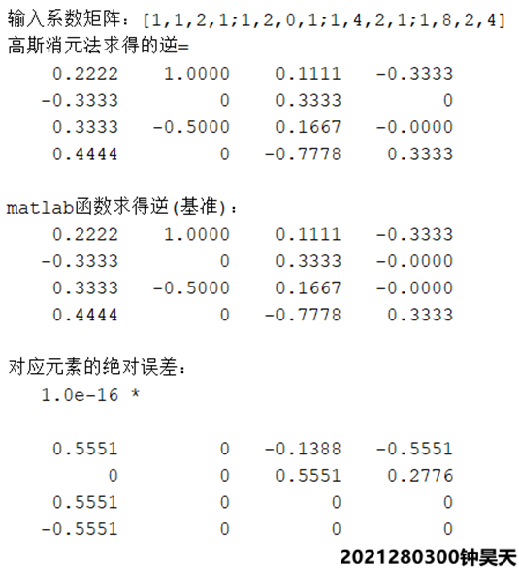
高斯消元法求逆
Notes:
点与点之间的连线不能交叉
每个点最多都链接5个点

Slide 16
高斯列主元消去法
存在的问题：
当主元为0时，高斯消元法中倍乘因子无法计算（0不能作为除数）；
当主元绝对值较小且不为0时，计算所得的结果误差较大。
改进方法：高斯消元法的基础上添加换行操作；
换行操作具体过程如下：从主元所在列向下寻找绝对值最大的元素所在行，将该行与主元所在行交换
Notes:
点与点之间的连线不能交叉
每个点最多都链接5个点

Slide 17
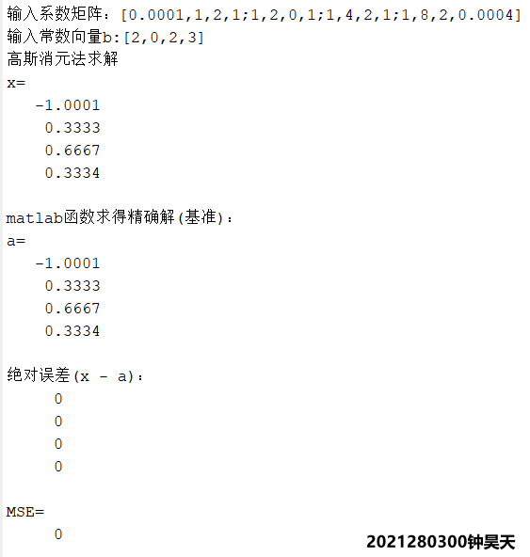
高斯列主元消去法
Notes:
点与点之间的连线不能交叉
每个点最多都链接5个点

Slide 18
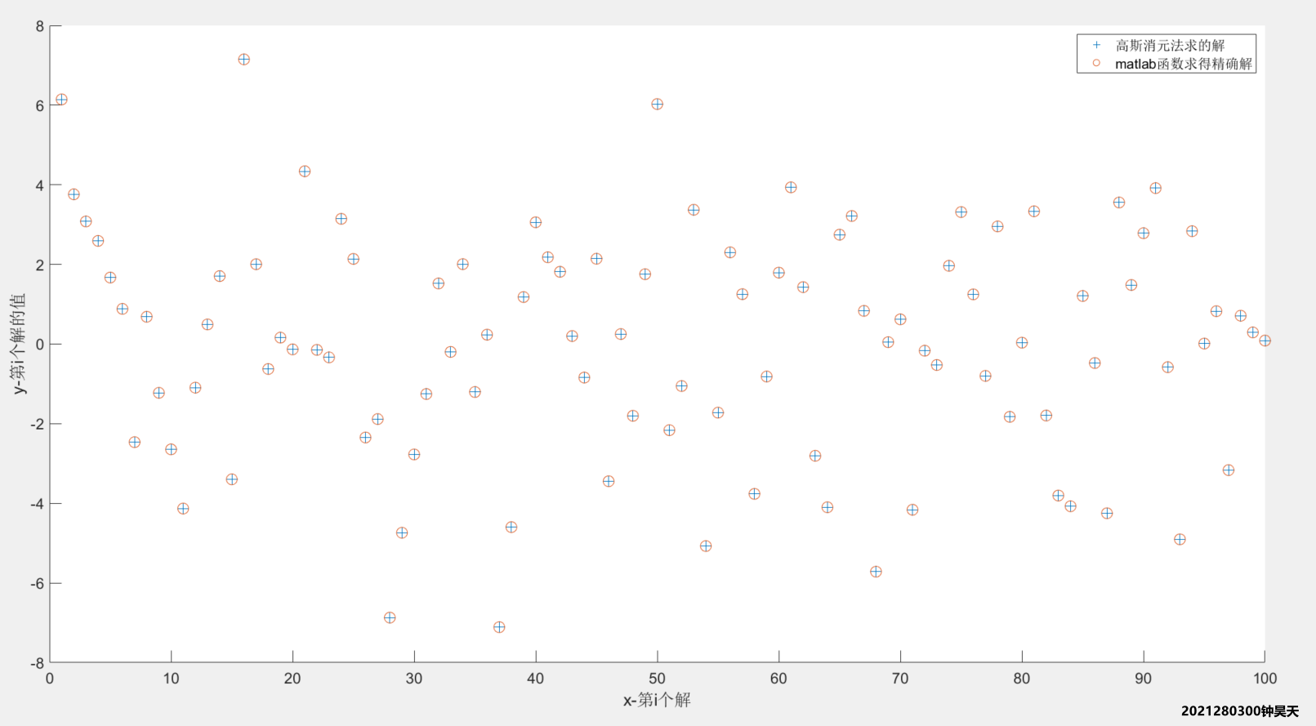

Slide 19
Thanks

